Slide 1
Артикуляционная гимнастика
Составитель: учитель-логопед
Кудякова Ирина Александровна
МБДОУ детский сад с. Грабово

Slide 2
Что такое артикуляционная гимнастика
Мы правильно произносим различные звуки как изолированно, так и в речевом потоке, благодаря хорошей подвижности и дифференцированной работе органов артикуляционного аппарата. Точность, сила и дифференцированность этих движений развиваются у ребёнка постепенно, в процессе речевой деятельности.
Основная причина нарушения звукопроизношения ребенка – это недостаточное развитие подвижности органов артикуляции. Поэтому работа логопеда начинается с артикуляционной гимнастики для развития, уточнения и совершенствования основных движений органов речи.
Артикуляционная гимнастика — это совокупность специальных упражнений, направленных на укрепление мышц артикуляционного аппарата, развитие силы, подвижности и дифференцированности движений органов, участвующих в речевом процессе.

Slide 3
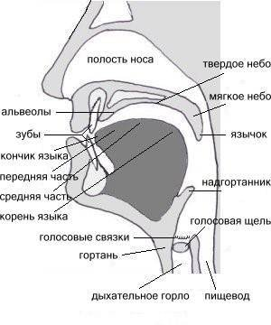
Органы артикуляционного аппарата
Для четкой артикуляции нужны сильные, упругие и подвижные органы речи — язык, губы, мягкое нёбо. Артикуляция связана с работой многочисленных мышц, в том числе жевательных, глотательных, мимических; процесс голосообразования происходит при участии органов дыхания (гортань, трахея, бронхи, легкие, диафрагма, межреберные мышцы). Таким образом, говоря о специальной артикуляционной гимнастике, следует иметь в виду упражнения мышц лица и ротовой полости.

Slide 4
Причины, по которым необходимо заниматься артикуляционной гимнастикой:
Благодаря своевременным занятиям артикуляционной гимнастикой и упражнениям по развитию речевого слуха некоторые дети сами могут научиться говорить чисто и правильно, без помощи специалиста.
Дети со сложными нарушениями звукопроизношения смогут быстрее преодолеть свои речевые дефекты, когда с ним начнет заниматься логопед: их мышцы уже будут подготовлены.
Артикуляционная гимнастика очень полезна также детям с правильным, но вялым звукопроизношением, про которых говорят, что у них «каша во рту».
Занятия артикуляционной гимнастикой позволят всем – и детям и взрослым – научиться говорить правильно, четко и красиво.

Slide 5
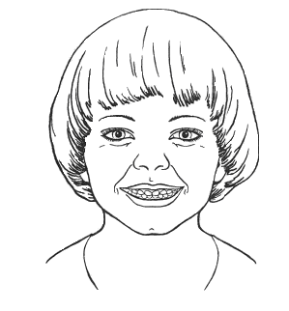
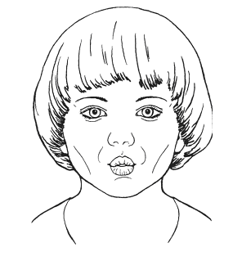
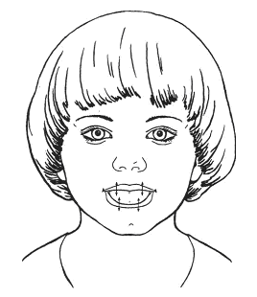
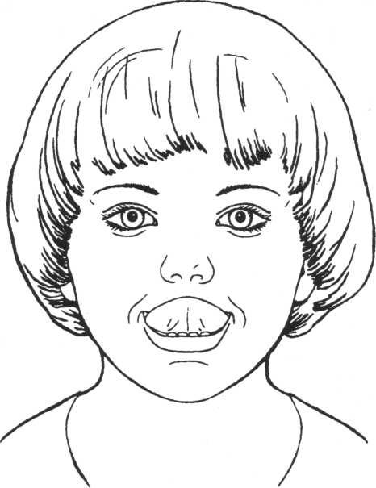
Общая артикуляционная гимнастика
«Улыбка» («Заборчик») Улыбнуться без напряжения так, чтобы были видны передние верхние и нижние зубы. Удерживать губы в таком положении под счёт от 1 до 5-10.
2. «Хоботок» («Трубочка») Вытянуть сомкнутые губы вперёд «трубочкой». Удерживать их в таком положении под счёт от 1 до 5-10.
3. «Накажем непослушный язычок»
Улыбнуться, приоткрыть рот, спокойно положить язык на нижнюю губу и, пошлёпывая его губами, произносить: «па-па-па».
4. «Вкусное варенье» Слегка улыбнуться, приоткрыть рот, поочередно облизать верхнюю и нижнюю губу.

Slide 6
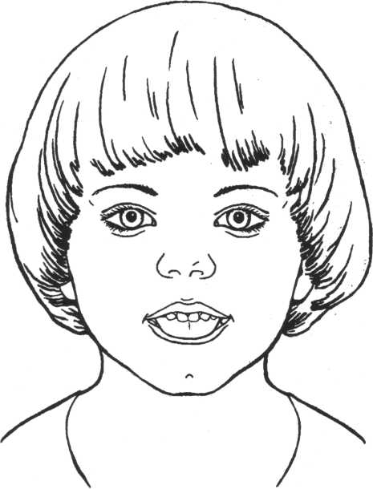
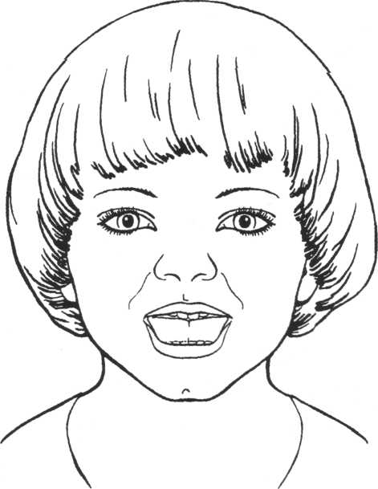
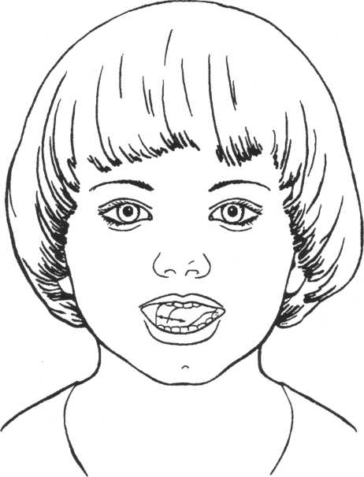
Комплекс упражнений для постановки звуков [с з ц]
1.«Покусаем язычок» Улыбнуться, приоткрыть рот и покусывать язык.
2.«Горка» Улыбнуться, приоткрыть рот, кончик языка поставить за нижние зубы, широкий язык установить «горкой». Удерживать в таком положении под счёт от 1 до 5-10.
3. «Чистим нижние зубы» (с внутренней стороны) Улыбнуться, показать зубы, приоткрыть рот и кончиком языка «почистить» нижние зубы с внутренней стороны.

Slide 7
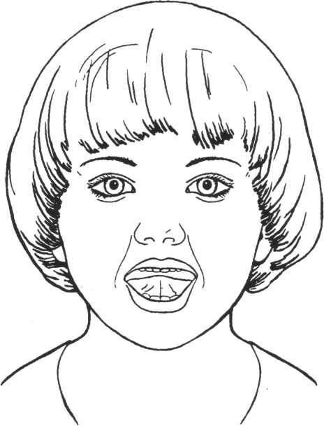

Комплекс упражнений для постановки звуков [ш ж ч щ]
1.«Лопатка» Улыбнуться, открыть рот и показать широкий язычок. Удержать положение.
2.«Чашечка» Улыбнуться, открыть рот и показать широкий язычок. Затем поднять края наверх в форме чашечки.
3. «Чистим верхние зубы» (с внутренней стороны) Улыбнуться, открыть рот и широким языком «почистить» верхние зубы с внутренней стороны, делая движения из стороны в сторону.

Slide 8
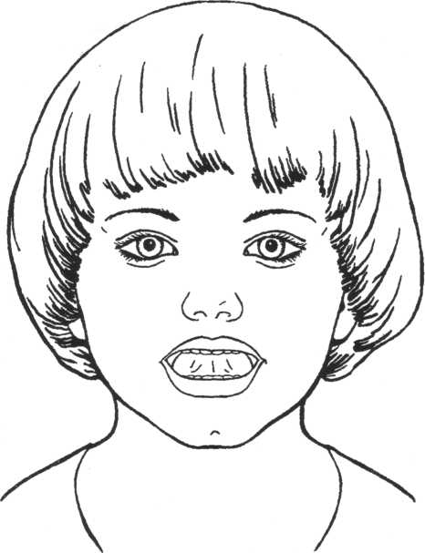

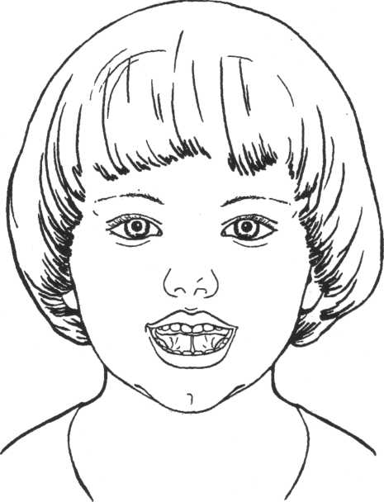
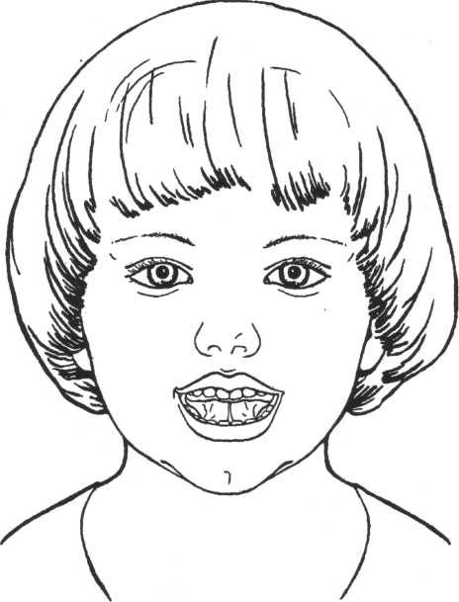
Комплекс упражнений для постановки звука [р]
1. «Маляр» Улыбнуться, открыть рот и «покрасить» кончиком языка твёрдое нёбо («потолок»), делая движения языком вперёд-назад.
2.«Барабанщик» Улыбнуться, открыть рот и постучать кончиком языка за верхними зубами, звонко, отчётливо и многократно повторяя: «д-д-д». Темп убыстряется постепенно.
3.«Лошадка» Улыбнуться, открыть рот и пощёлкать кончиком языка («лошадка цокает копытами»).
4. «Грибок» Улыбнуться, широко открыть рот, присосать язык к нёбу, чтобы подъязычная связка была натянута («ножка гриба»). Удерживать в таком положении 5-10 секунд.

Slide 9
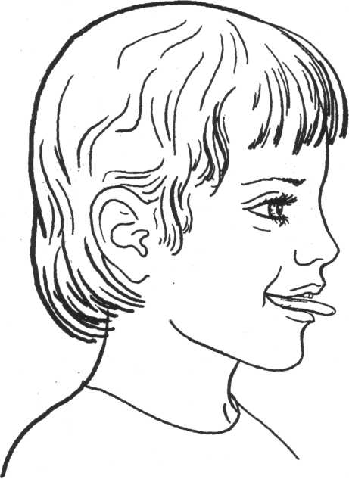
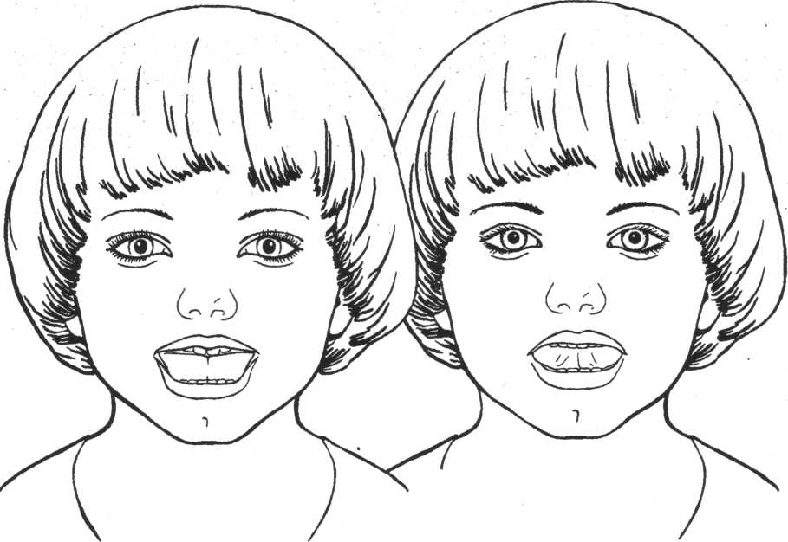
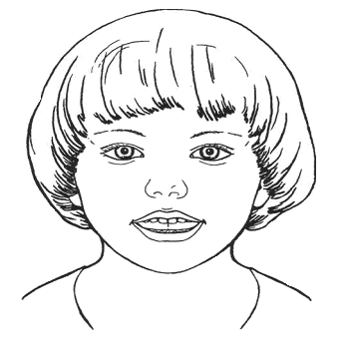
Комплекс упражнений для постановки звука [л]
1.«Чистим верхние зубы» (с внутренней стороны) Улыбнуться, открыть рот и широким языком «почистить» верхние зубы с внутренней стороны, делая движения из стороны в сторону.
2.«Иголочка» Открыть рот, язык высунуть как можно дальше, напрячь его, сделать узким и удерживать в таком положении под счёт от 1до 5-10.
3.«Качели» Улыбнуться, показать зубы, приоткрыть рот, выполнить упражнение «иголочка» и попеременно поднимать и опускать кончик язычка. Так менять положение языка 4-6 раз.
4. «Самолет» Слегка улыбнуться, высунуть язык, зажать его зубами и петь звук «ы»: «ы-ы-ы» («самолет гудит»).

Slide 10
Правила проведения артикуляционной гимнастики:
Заниматься нужно в хорошо проветренном помещении. Взрослый и ребёнок садятся перед зеркалом так, чтобы ребёнок хорошо видел своё лицо и лицо взрослого. Детей младше 5 лет занятия перед зеркалом могут утомлять. В этом случае вы можете сесть друг против друга.
Проводить гимнастику надо ежедневно, чтобы вырабатываемые двигательные навыки у детей закреплялись, становились более прочными.
Отрабатывайте с ребёнком 2—3 упражнения, а затем добавляйте по одному.
Помните, что упражнение необходимо выполнять без напряжения, в спокойном темпе.
Начинать необходимо с общей артикуляционной гимнастики, затем выполнять комплекс упражнений, необходимых для отрабатываемого звука.
Упражнения должны быть целенаправленными: важно не их количество, а правильный подбор и качество выполнения.
При отборе материала для артикуляционной гимнастики необходимо соблюдать определённую последовательность - идти от простых упражнений к более сложным.
Чаще хвалите ребёнка и ни в коем случае не выказывайте недовольство, если что-то не получается.
Кроме того, Вы точно должны знать, какие звуки у ребёнка наруше­ны, знает ли он названия артикуляционных органов и как ориентируется в них. Попросите его показать (и покажите вместе с ним) верхнюю и нижнюю губу, верхние и нижние зубы, кончик языка, передние и боковые зубы, нёбо, подбородок, уголки рта, правую и левую щёки.
Желаем Вам удачи!

